Slide 1

Web Accessibility
Richard Johannes
Notes:
Persönlicher Bezug
- arbeite auf Rechnung für Unfallkasse Berlin
- bringe einer durch einen Unfall gelähmten Frau die Nutzung assestierender Technik bei
- oft über fehlende Barrierefreiheit geärgert, daher Interesse

Slide 2
Web Accessibility
Formen von Einschränkungen
Überblick über Standards
Beispiele aus WCAG 2.0
Beispiele aus ARIA

Slide 3
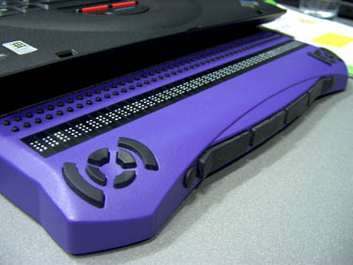
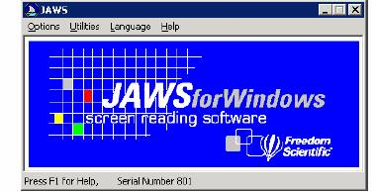
1. Formen von Einschränkungen
http://www.carsten-ludwigsen.de/hilfsmittel/images/braille_heise.jpg
http://www.greenwichlibrary.org/blog/eds_blog/jaws_start.jpg
Notes:
Formen von Einschränkungen
für die Herstellung von barrierefreien User-Interfaces müssen verschiedenartigkeit von Einschränkungen, die Nutzerinnen haben können, beachtet werden
blind
völliger Verlust des Sehvermögens (unter 1/50 der Norm)
angewiesen auf assestierende Technik: Screenreader, Braillezeile, Text to Speech
fehlende Metainformationen macht webseite unbenutzbar, nicht auf Tastaturnavigation ausgelegte Webseite unnutzbar/eingeschränkt nutzbar
Sehbehinderung
Farbblindheit, Blendempfindlichkeit, Schwierigkeiten bei der Hell-Dunkel-Anpassung, eingeschränktes Gesichtsfeld: zu kleine Schrift, nicht vergrößerbar; falsche Wahl von Textfarbe und Hintergrund
assesstierende Technik: Vergrößerungssoftware/Bildschirmlupen
Schwerhörigkeit und Gehörlosigkeit
viele von Geburt an hochgradig schwerhörige Personen nutzen Gebärdensprache
assestierende Technik: Hörgeräte, schriftliche Informationen
Einschränkungen: erschwerte Wahrnehmbarkeit gesprochener Inhalte und akustischer Signale → Alternative Darstellung seitbasierter Medien (Audio, Video)
Verständnisschwierigkeiten bei komplizierter oder längeren Texten → „Muttersprachlich“ Deutsche Gebärdensprache; Schriftsprache wie 2.-Sprache mit anderer Grammatik

Slide 4
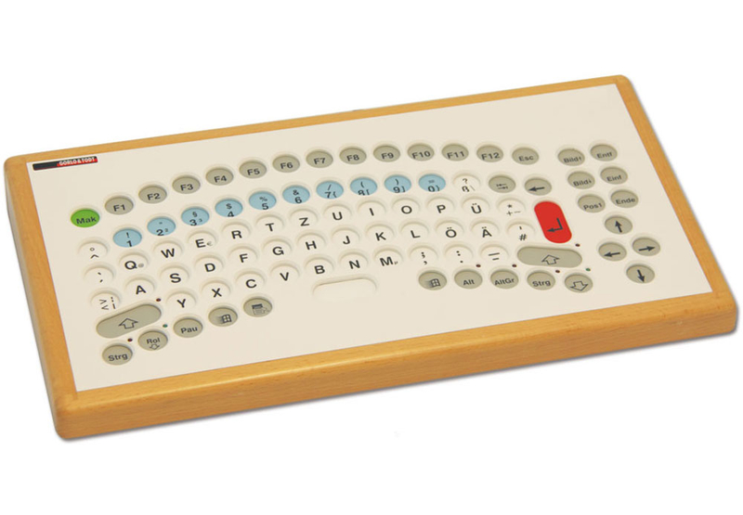
1. Formen von Einschränkungen
www.lifetool.at/typo3temp/pics/Grossfeldtastatur_e1119c974e.jpg
Notes:
motorische Einschränkungen
assesstierende Techniken → Spezialtastaturen (http://www.barrierefreies-webdesign.de/beispiele/barrierefreies-webdesign/abschnitt-1-2/abbildung-einer-), Spezialsensoren/Taster

Slide 5
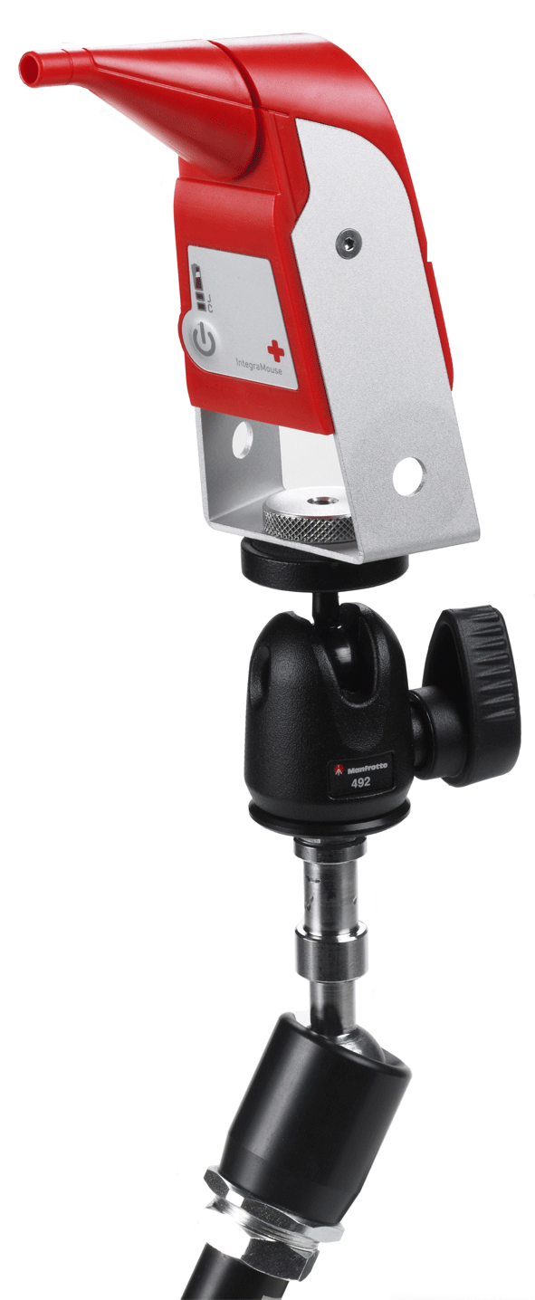
1. Formen von Einschränkungen
http://www.humansystem.de/m.mausers.htm#intemaus
Notes:
Spezialmäuse (bedienbar mit Kinn, Lippen Saugen und Pusten(http://www.barrierefreies-webdesign.de/beispiele/barrierefreies-webdesign/abschnitt-1-2/verwendung-der-integra-mouse.html), Kopfsteuerung, „Eyetracking“, Spracherkennungssoftware (http://www.nuance.de/for-business/by-product/dragon/dragon-for-the-pc/dragon-professional/index.htm)
fehlende Metainformationen macht webseite unbenutzbar o. nur eingeschränkt nutzbar, konzeptuell Navigation nur auf Maus ausgerichtet/Tastaturnavigation unnötig aufwändig

Slide 6
2. Überblick über Standards
BITV 2.0
„Barrierefreie Informations-Technik-Verordnung“
WCAG 2.0
„Web Content Accessibility Guidlines“
ARIA
„Accessible Rich Internet Applications“
Notes:
auf Bundesgleichstellungsgesetz aufbauende „Barrierefreie Informations-Technik-Verordnung“ (BITV 2.0) soll sicherstellen, dass behinderte Menschen User-Interfaces uneingeschränkt nutzen können
Verordnung , gilt nur auf Bundesebene – auf Länder- und kommunaler Ebene greifen Landesgleichstellungsgesetzt, privatwirtschaftliche Webseiten ebenfalls nicht betroffen
2 technische Standards
technische Umsetzung in den Richtlininen WCAG 2.0 des W3C geregelt
WCAG 2.0
Web Content Accessibility Guidelines
WCAG 2.0 besteht aus 4 Ebenen:
4 Prinzipien
Grundziele für die Erstellung barrierefreier Webseiten
12 Richlinien
beziehen sich auf die 4 Prinzipien, konkretisieren sie
trechnikneutral formuliert
61 Erfolgskriterien
konkrete Handlungsanweisung für eine barrierefreie Umsetzung
aktuelle Techniken
ARIA
Accessible Rich Internet Applications
semantische Erweiterung für HTML – Barrierefreiheit für Rich Internet Applications verbessert werden
als technische Spezifikation noch im Entwurfsstadium, wird von der Web Accessibility Initiative entwickelt und soll empfohlener Webstandard des W3C werden
ARIA definiert Rollen, Beziehungen, Zustände und Eigenschaften von Objekten

Slide 7

3. Beispiele aus WCAG 2.0
1. Prinzip Wahrnehmbarkeit
<a href="inbox.html"><img src="icon/email.gif" alt="go to inbox" /></a>
<img src="/img/handycap.gif" alt="Verschiedene Behinderungsarten" height="180" width="250" longdesc="BilderklaerungHandycap.html">
Notes:
Prinzip Wahrnehmbar
— Informationen und Bestandteile der Benutzerschnittstelle müssen den Benutzern so präsentiert werden, dass diese sie wahrnehmen können.
Richtlinie 1.1 Textalternativen: stellen Sie Textalternativen für alle Nicht-Text-Inhalte zur Verfügung, so dass diese in andere vom Benutzer benötigte Formen geändert werden können, wie zum Beispiel Großschrift, Braille, Symbole oder einfachere Sprache.
Beispiel Textalternativen:
Jedes Nicht-Text-Element mit inhaltlicher Funktion mit Beschreibung versehen, nicht nur Bilder; dies geschieht im Code über alt=""; steht bei alt nichts, dann wird eine Seite mit mehreren Grafiken hintereinander so vorglesen: "Grafik Grafik Grafik..."
- Beispiel Links mit Bild
Beispiel Object
Die Beschreibung sollte folgende Punkte beinhalten: Was ist die Funktion der Grafik? Was ist der Inhalt der Grafik? Dass es sich um eine Grafik handelt, braucht nicht erwähnt zu werden, es wird automatisch vermittelt
Grafische Navigationselemente sollten knapp den Zweck wiedergeben, bei Schriftgrafiken reicht das, was auf dem Element steht.
Schmuckgrafiken ohne inhaltliche Funktion sollten einen leeren alt-Text beinhalten, dann werden sie von Screenreadern ignoriert: alt="" ohne Leerzeichen
keine informativen Hintergrundbilder, diese sind für Reader in jedem Fall unsichtbar!
wenn längere Beschreibungen einer Grafik notwendig sind, sollte nicht das ALT-Attribut benutzt werden, sondern das LONGDESC-Attribut. Dieses verweist auf eine andere Datei mit der Beschreibung
Negativbeispiel
fehlender inhaltlicher Bezug des alternativen Textes

Slide 8
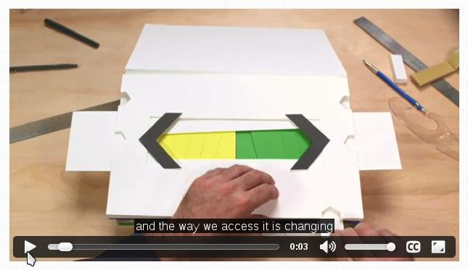
3. Beispiele aus WCAG 2.0
1. Prinzip Wahrnehmbarkeit
<video src="googleAd.mp4">
<track kind="subtitles" label="English subtitles" src="subtitles_en.vtt"
srclang="en" default></track>
</video>
Notes:
Richtlinie 1.2 Zeitbasierte Medien: Stellen Sie Alternativen für zeitbasierte Medien zur Verfügung.
Unterscheidung zwischen Audioinhalten, reine Videoinhalten und synchronisierten Medien
reine Audioinhalte: Textabschrift für aufgezeichnete Audioinhalte, z.B. Link für Transkript direkt neben dem eingebetteten Player
Videoclips lassen sich mit Untertiteln (Taube) versehen oder mit einer Audiodeskription (Blinde)
html5:
<video>-Element von HTML5 kann text-Tracks, die im WebVTT-Format, was dem üblichen SRT-Format für Untertitel ähnelt, synchron zum Video abspielen
noch ist WebVTT nicht in in allen Browsern implementiert aber in Chrome und IE
<video src="foo.ogv"> <track kind="subtitles" label="English subtitles" src="subtitles_en.vtt" srclang="en" default></track> <track kind="subtitles" label="Deutsche Untertitel" src="subtitles_de.vtt" srclang="de"></track>
</video>
- Alternativ für die alternative Darstellung von Medieninhalten: SMIL (Synchronized Multimedia Integration Language)

Slide 9
3. Beispiele aus WCAG 2.0
1. Prinzip Wahrnehmbarkeit
a:link {color:#FF0000;} unvisited link
a:visited {color:rgb(127,0,0);} visited link
a:hover {color:#0000FF; background-color:yellow;} mouse over link
a:focus {color:#0000FF; background-color:yellow;} focussed link
a:active {color:#0000FF;} selected link
Notes:
Richtlinie 1.4 Unterscheidbar: Machen Sie es Benutzern leichter, Inhalt zu sehen und zu hören einschließlich der Trennung von Vorder- und Hintergrund.
Farbe und Kontraste
Hintergrundbilder verschlechtern deutlich die Lesbarkeit von Text, daher möglichst Verzicht auf Hintergrundbilder o. Hintergrundbilder verblassen, hoher Kontrast
Unterscheidungsmerkmale sollten nicht nur auf Farbunterschieden beruhen:
z.B. bei Kurvendiagrammen Unterscheidungsmerkmale deutlich machen, nicht nur Farbe → Farbblindheit
gleiches gilt für Text → Hervorhebungen durch <em> oder <strong>/<b>
Unterscheidungsmerkmale sollen nicht nur farblich, sondern auch durch unterschiedliche Form dargestellt werden. (ZB etwas wichtiges nicht nur in Rot, sondern auch Fett, Achtung: Auch die Schriftart kann vom Browser übergangen werden).
Besonders wichtig für Navigation ist Hervorhebung von Links
daher im CSS alle Zustände der Links (link, visited, hover, active, focus) mit Vorder- und Hintergrundfarbe definieren
besonders wichtig:
Hover → Menschen die eine Maus bedienen können und
Focus →motorisch eingeschränkte Leute, die mit Tab navigieren
Positiv und Negativbeispiel: daserste.de
gleiche gilt für JS onmouseover, sondern auch onfocus definieren
Unterstreichungen in Texten nur für Links benutzen oder falls Links anders gekennzeichnet werden sollen, nicht nur durch Farbe sondern auch bspw. ein Symbol vor jedem Link.

Slide 10
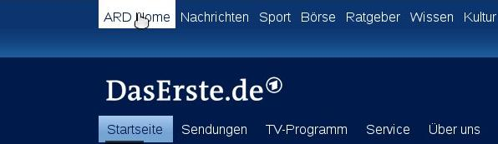
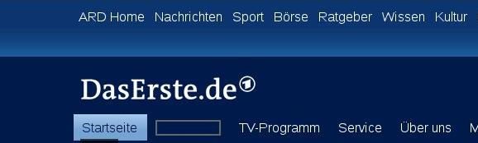
3. Beispiele aus WCAG 2.0
1. Prinzip Wahrnehmbarkeit
Notes:
Styleswitcher, bietet Möglichkeit zwischen verschieden Darstellungsvariaten für Schrift und Layout zu wählen, die mit unterschiedlichen Style-Sheets bereitgestellt werden
Inhalt und Struktur bleiben erhalten

Slide 11
3. Beispiele aus WCAG 2.0
1. Prinzip Wahrnehmbarkeit
No-Gos:
Rot-Grün
Rot-Schwarz
Beige/Gelb/Orange mit Rot und/oder Grün
empfohlen:
Schwarz auf Weiß / Weiß auf Schwarz
Weiß auf Rot
Blau auf Weiß
Gelb auf Blau
Notes:
Vermeidung folgender Kontraste
- ROT-GRÜN (und andere Komplementär-Kontraste) - flimmert auf Monitoren
- ROT-SCHWARZ (Leute mit Rotschwäche sehen Rot als dunkles Grau, Denkelrot als Schwarz!)
- Beige/Gelb/Orange mit Rot und Grün (die meisten Farbfehlsichtigen ersetzen Rot und Grün durch Beige/Gelb/Orange)
große weiße Flächen (Blendeffekt) -> abtönen
empfohlene Farbkombination: Schwarz auf weiß, Weiß auf Rot, Weiß auf schwarz, Blau auf Weiß, Gelb auf Blau

Slide 12
3. Beispiele aus WCAG 2.0
2. Prinzip Bedienbarkeit
accesskey
<a href="http://www.myhomepage.org/description" accesskey="d">DESCRIPTION</a>
tabindex
placeholder
autofocus
<p>
<label for="nameinput" tabindex="1">Name:</label><br>
<input type="text" name="textinput1" tabindex="2" id="nameinput" placeholder="Max Mustermann" autofocus><br>
</p>
Notes:
Prinzip 2: Bedienbar
Bestandteile der Benutzerschnittstelle und Navigation müssen bedienbar sein.
Richtlinie 2.1 Per Tastatur zugänglich: Sorgen Sie dafür, dass alle Funktionalitäten per Tastatur zugänglich sind.
Eingabehilfen für Webseitenelemente wie Formulare <input>,<textarea>,<label>,<legend>,<button> oder Links:
accesskey
- Tastenkürzel, um ein Element direkt annavigieren zu können
<a href="http://www.myhomepage.org/description" accesskey="d">DESCRIPTION</a> [Alt]+d]<br>
tabindex:
- jeder Tag bekommt einen unterschiedlichen Wert für tabindex, vom untersten nach oben gezählt beim Tab-Drücken
→ Beispiel s. Powerpoint
vorsicht: tabindex dann durchgehend auf der Seite benutzen, sonst kann Tastatur-Bedienung eher noch umständlicher werden
placeholder
hilft der Orienierung, was hereingeschrieben werden soll, in welcher Formatierung → Verständlichkeit
autofocus – neu mit HTML5 eingeführt
Fokus auf Eingabefeld oder besonders wichtiges Element setzen, damit nicht umständlich hinnavigiert werden muss
→ Beispiel s. Powerpoint

Slide 13
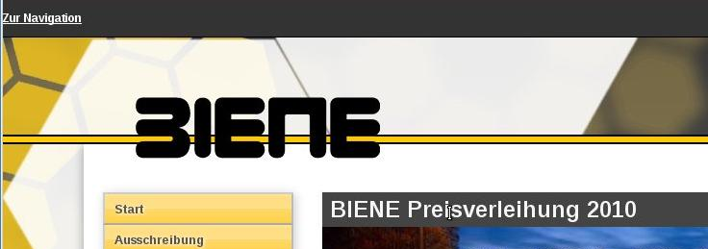
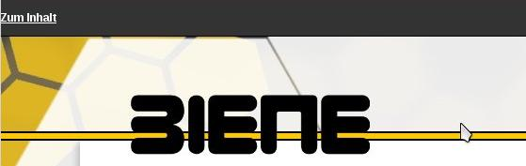
3. Beispiele aus WCAG 2.0
2. Prinzip Bedienbarkeit
Blöcke überspringen
Notes:
Richtlinie 2.4 Navigierbar: Stellen Sie Mittel zur Verfügung, um Benutzer dabei zu unterstützen zu navigieren, Inhalte zu finden und zu bestimmen, wo sie sich befinden.
Blöcke umgehen oder direkt annavigieren
http://www.biene-award.de

Slide 14
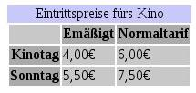
3. Beispiele aus WCAG 2.0
2. Prinzip Bedienbarkeit
<table>
<caption>Eintrittspreise fürs Kino</caption>
<tr>
<td class=“keineDaten“></td>
<th id=“spar“>Emäßigt</th>
<th id=“normal“>Normaltarif</th>
</tr>
<tr>
<th id =“Kinotag“>Kinotag</th>
<td headers = „Kinotag spar“>4,00€</td>
<td headers = „Kinotag normal“>6,00€</td>
</tr>
<tr>
<th id =“Sonntag“>Sonntag</th>
<td headers = „Sonntag spar“>5,50€</td>
<td headers = „Sonntag normal“>7,50€</td>
</tr>
</table>
Notes:
Linearisierung in Datentabellen
Blinde müssen sich in größeren Tabellen orientieren können
Braille-Zeile zeigt nur eine Zeile der Tabelle an, ein zurücknavigieren zum Tabellen-Kopf ist umständlich
Zuordnung von Zeilenkopf mit Zellen

Slide 15
3. Beispiele aus WCAG 2.0
3. Prinzip Verständlichkeit
Akronyme und Abkürzungen
<p>
Webseiten, die der <acronym title="Web Content Accessibility Guidelines" lang="en"><span lang="de">WCAG</span></acronym> 2.0 entsprechen, sind barrierefrei</span>.
</p>
Notes:
Prinzip Verständlichkeit Informationen und Bedienung der Benutzerschnittstelle müssen verständlich sein
Verständlichkeit von Text steigern:
Abkürzungen und Akronyme sollten mithilfe des <acronym>-Elements erklärt werden

Slide 16
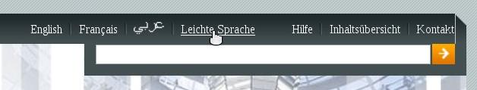
3. Beispiele aus WCAG 2.0
3. Prinzip Verständlichkeit
Option Leichte Sprache

Slide 17
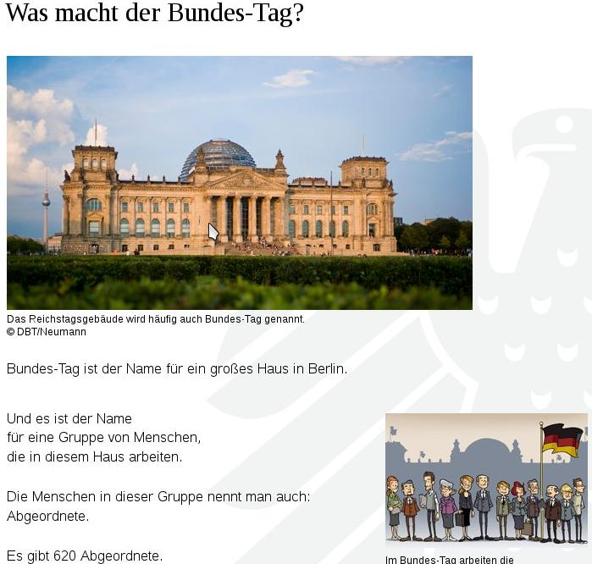
3. Beispiele aus WCAG 2.0
3. Prinzip Verständlichkeit
Notes:
eine Version mit leichter Sprache:
einfache Sätze
klare textliche strukturierung
nicht zu viele Zeichen pro Zeile
ausreichend Zeilenabstand

Slide 18
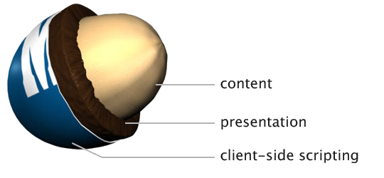
3. Beispiele aus WCAG 2.0
4. Prinzip Robustheit
„Progressive Enhancement“
Angabe von Doctype, Sprache, Charset
<p>
Bei englischsprachigen Worten / Anglizismen im Text wie <span lang="en">Web Accessibility Initiative</span>, sollte ich diese entsprechend kennzeichnen, damit sie vom Screenreader richtig ausgesprochen werden können.
</p>
http://www.frankwatching.com/wp-content/uploads/2012/10/progressive_enhancement.jpg
Notes:
Doctype, damit Screenreader Webseiten besser interpretieren können:
<?xml version="1.0" encoding="UTF-8"?>
<!DOCTYPE html PUBLIC "-//W3C//DTD XHTML 1.1//EN"
"http://www.w3.org/TR/xhtml11/DTD/xhtml11.dtd">
richtige Sprache der Seiten angeben, damit Screenreader die richtige Aussprache benutzen! <html lang="de"> ... </html> Bei englischsprachigen Worten / Anglizismen im Text, sollte ich diese entsprechend in einem SPAN kennzeichnen: <span lang="en">Web Accessibility Initiative</span>.

Slide 19
4. Beispiele aus ARIA
1. Landmark roles
<header id="banner" role="banner">
...
</header>
<nav role="navigation">
...
</nav>
<article id="post" role="main">
...
</article>
<footer role="contentinfo">
...
</footer>
Notes:
definiert Bereiche, die mithilfe von Assestiver Technik direkt annavigiert werden kann
Beispiele application (Region, die als Webapp deklariert wird), contentinfo (Copyright, Datenschutzerklärung) banner, form, navigation,
weitere Rollen: widget roles, geben inhalten semantische bedeutung: slider, scrollbar, textbox

Slide 20
4. Beispiele aus ARIA
2. Attributes
<label for="firstName">First name:</label>
<input id="firstName" type="text" aria-required="true" />
Notes:
Screenreader informiert User über die Eigenschaft des Objektes
Beispiel Eingabefeld kann Attribut aria-required weist auf die Feldvalidierung hin

Slide 21
4. Beispiele aus ARIA
3. Live Regions
<select size="1" id="town-selector" aria-controls="town-details"><option> .... </select>
<div role="region" id="town-details" aria-live="polite">
Notes:
Wenn sich Inhalte auf dem Bildschirm aktualisieren, bekommt das der Screenreader meist nicht mit (DOM-Manipulation im bereits vorgelesenen Bereich des Bildschirms)
- Änderungen in Regionen, die mit dem aria-live-Attribut gekennzeichnet werden, können bei implementiertem ARIA von Screenreadern automatisch erkannt und gesprochen werden.
Auch wenn User gerade an anderer Stelle der Webseite ist
aria-live=[off/polite/assertive]
oft „polite“ → änderungen werden erst angesagt, wenn der User inaktiv ist
aria-controls=[IDLIST]
verbindet ein Kontrollelement mit einer Region, die von ihm gesteuert wird

